Slide 1
12장
두 모집단의 비교

Slide 2
두 모집단의 비교
두 모집단의 비교
어느 질병에 대한 치료약 A와 B의 효과 비교
두 도시 A와 B의 소득 비교
두 모집단의 비교는 자료의 수집 방법에 따라 달라진다.
어느 질병에 대한 치료약 A와 B의 효과를 비교하기 위한 두 가지 자료 수집 방법
자료 수집 방법 I 환자 20명 중 임의로 10명을 선택하여 치료약 A를 투여하고 나머지 10명에게는 치료약 B를 투여한 후 효과를 비교
자료 수집 방법 II 환자 20을 나이, 성별, 건강 상태 등을 고려하여 비슷한 조건을 가진 2명씩 짝아 10쌍으로 나눈 후, 각 쌍에서 임의로 한 명에게는 치료약 A를 투여하고 나머지 한 명에게는 치료약 B를 투여한 후 두 사람의 차이를 비교

Slide 3
용어
처리(treatment): 비교하고자 하는 특성
예) 처리1: 치료약 A, 처리2: 치료약 B
실험단위(experimental unit): 실험 대상
예) 실험단위: 환자 개인
반응값(response): 실험에서 얻어지는 값
예) 반응값: 치료 효과 (완치되는데 걸리는 시간 등)

Slide 4


자료 수집 방법 I
실험 단위를 임의로 두 개의 그룹으로 나누고, 한 그룹에는 처리 1을 다른 그룹에는 처리 2를 적용하고 두 그룹의 반응값을 비교
각 그룹의 관측값들은 서로 독립
별개의 모집단에서 얻어진 두 개의 독립표본으로 간주한다.
모집단 1
독립
모집단 2
$$X_{1}, X_{2}, …, X_{n_{1}}$$
$$Y_{1}, Y_{2}, …, Y_{n_{2}}$$

Slide 5


자료 수집 방법 II
두 처리 효과를 비교할 때, 각 실험 단위의 반응값들이 처리 방법뿐만 아니라 다른 요인들의 영향을 받을 수도 있다. 다른 요인들의 영향을 배제하는 방법은?
실험 단위를 비슷한 조건을 가지도록 두 실험 단위씩 하나의 쌍으로 묶고, 한 실험 단위에는 처리 1을 적용하고 다른 실험 단위에는 처리 2를 적용하여 두 반응값의 차이를 이용하여 비교 (짝비교)
각 쌍에 속한 두 실험 단위는 독립이 아니다.
$${(X}_{1}, Y_{1})$$
$${(X}_{2}, Y_{2})$$
$$⋮$$
$${(X}_{n}, Y_{n})$$
$${D_{1}=X}_{1}−Y_{1}$$
$${D_{2}=X}_{2}−Y_{2}$$
$$⋮$$
$${D_{n}=X}_{n}−Y_{n}$$
모집단

Slide 6
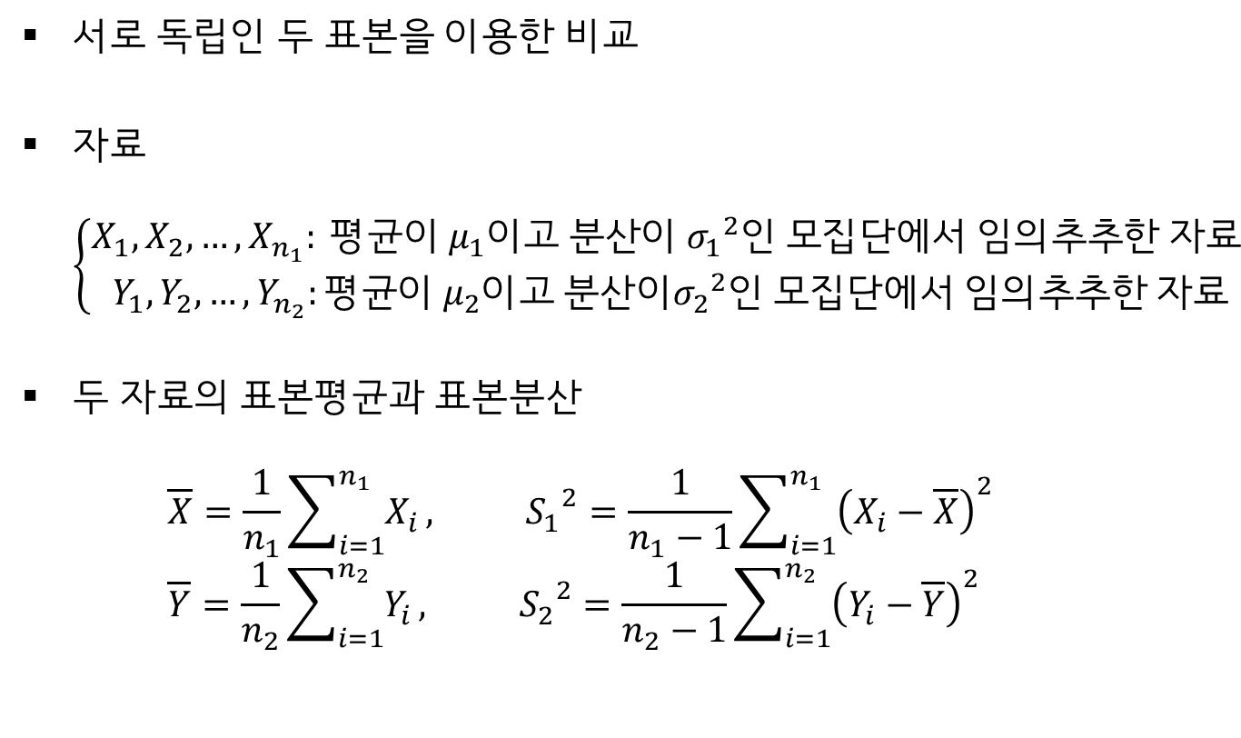
두 개의 독립 표본
서로 독립인 두 표본을 이용한 비교
자료 $\left\{\begin{matrix}X_{1}, X_{2}, …, X_{n_{1}}: 평균이 μ_{1}이고 분산이 {σ_{1}}^{2}인 모집단에서 임의추추한 자료 \\ Y_{1}, Y_{2}, …, Y_{n_{2}}:평균이 μ_{2}이고 분산이{σ_{2}}^{2}인 모집단에서 임의추추한 자료\end{matrix}\right.$
두 자료의 표본평균과 표본분산 $\overline{X}=\frac{1}{n_{1}}\sum_{i=1}^{n_{1}}{X_{i}}, {S_{1}}^{2}=\frac{1}{n_{1}−1}\sum_{i=1}^{n_{1}}{{\left(X_{i}−\overline{X}\right)}^{2}}$ $\overline{Y}=\frac{1}{n_{2}}\sum_{i=1}^{n_{2}}{Y_{i}}, {S_{2}}^{2}=\frac{1}{n_{2}−1}\sum_{i=1}^{n_{2}}{{\left(Y_{i}−\overline{Y}\right)}^{2}}$

Slide 7
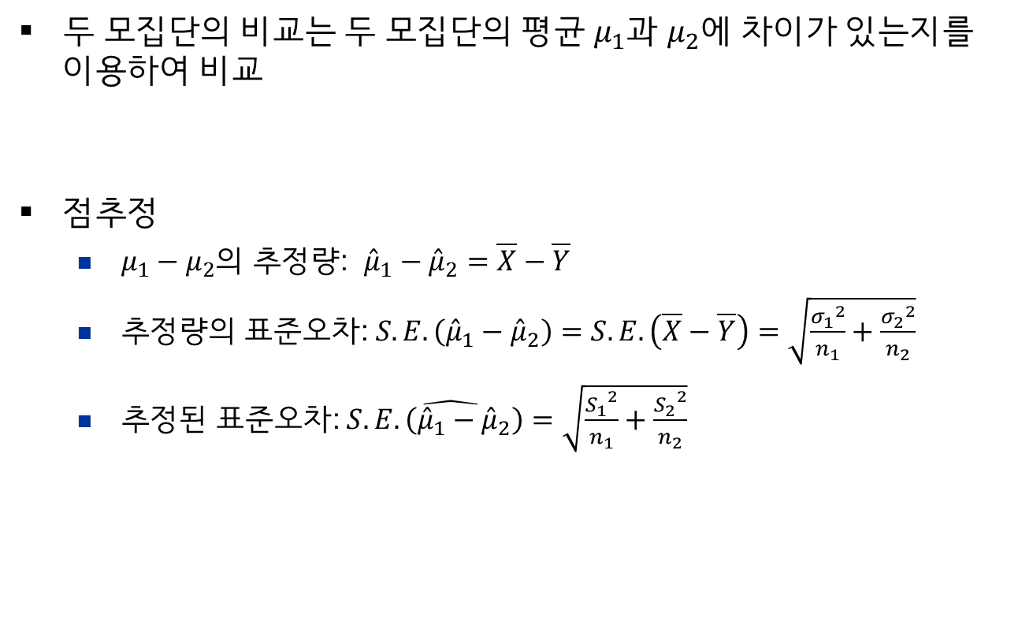
모평균의 차 $μ_{1}−μ_{2}$에 대한 추론
두 모집단의 비교는 두 모집단의 평균 $μ_{1}$과 $μ_{2}$에 차이가 있는지를 이용하여 비교
점추정
$μ_{1}−μ_{2}$의 추정량: ${\hat{μ}}_{1}−{\hat{μ}}_{2}=\overline{X}−\overline{Y}$
추정량의 표준오차: $S.E.\left({\hat{μ}}_{1}−{\hat{μ}}_{2}\right)=S.E.\left(\overline{X}−\overline{Y}\right)=\sqrt{\frac{{σ_{1}}^{2}}{n_{1}}+\frac{{σ_{2}}^{2}}{n_{2}}}$
추정된 표준오차: $\hat{S.E.\left({\hat{μ}}_{1}−{\hat{μ}}_{2}\right)=}\sqrt{\frac{{S_{1}}^{2}}{n_{1}}+\frac{{S_{2}}^{2}}{n_{2}}}$

Slide 8
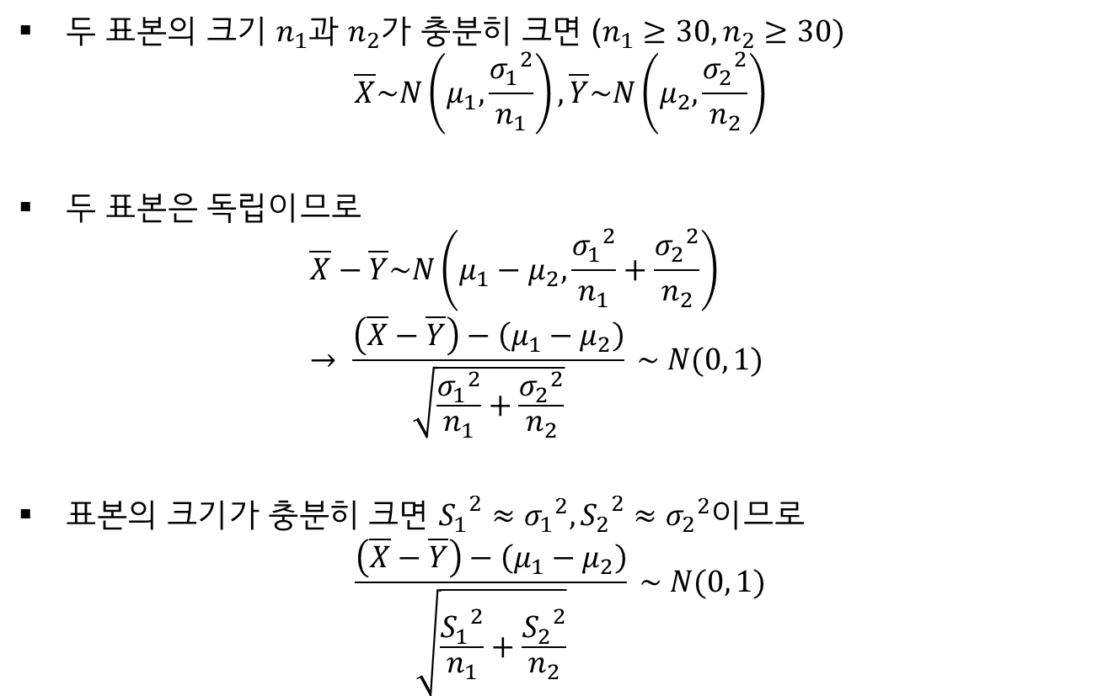
표본의 크기가 충분히 클 때 $μ_{1}−μ_{2}$에 대한 추론
두 표본의 크기 $n_{1}$과 $n_{2}$가 충분히 크면 ($n_{1}≥30, n_{2}≥30)$ $\overline{X}\sim N\left(μ_{1}, \frac{{σ_{1}}^{2}}{n_{1}}\right),\overline{Y}\sim N\left(μ_{2}, \frac{{σ_{2}}^{2}}{n_{2}}\right)$
두 표본은 독립이므로 $\overline{X}−\overline{Y}\sim N\left(μ_{1}−μ_{2}, \frac{{σ_{1}}^{2}}{n_{1}}+\frac{{σ_{2}}^{2}}{n_{2}}\right)$ $→ \frac{\left(\overline{X}−\overline{Y}\right)−\left(μ_{1}−μ_{2}\right)}{\sqrt{\frac{{σ_{1}}^{2}}{n_{1}}+\frac{{σ_{2}}^{2}}{n_{2}}}} \sim N(0, 1)$
표본의 크기가 충분히 크면 ${S_{1}}^{2}≈{σ_{1}}^{2}, {S_{2}}^{2}≈{σ_{2}}^{2}$이므로 $\frac{\left(\overline{X}−\overline{Y}\right)−\left(μ_{1}−μ_{2}\right)}{\sqrt{\frac{{S_{1}}^{2}}{n_{1}}+\frac{{S_{2}}^{2}}{n_{2}}}} \sim N(0, 1)$

Slide 9
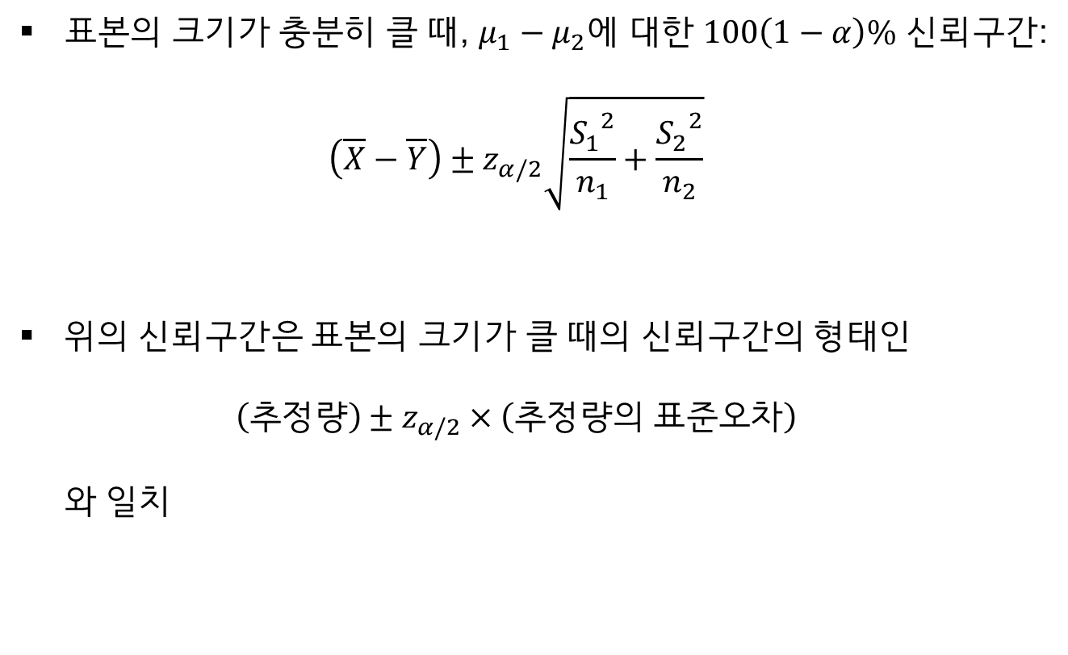
$μ_{1}−μ_{2}$에 대한 신뢰구간
표본의 크기가 충분히 클 때, $μ_{1}−μ_{2}$에 대한 $100\left(1−α\right)\%$ 신뢰구간: $\left(\overline{X}−\overline{Y}\right)±z_{α/2}\sqrt{\frac{{S_{1}}^{2}}{n_{1}}+\frac{{S_{2}}^{2}}{n_{2}}}$
위의 신뢰구간은 표본의 크기가 클 때의 신뢰구간의 형태인 $\left(추정량\right)±z_{α/2}×\left(추정량의 표준오차\right)$ 와 일치

Slide 10
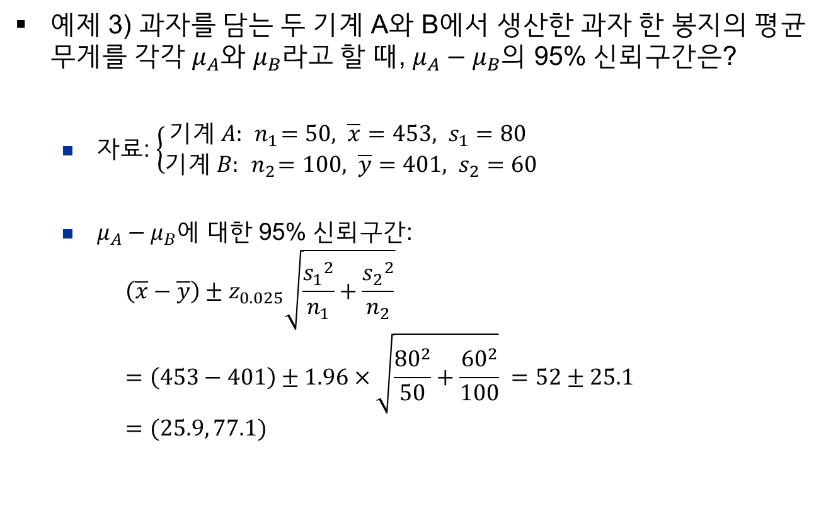
$μ_{1}−μ_{2}$에 대한 신뢰구간
예제 3) 과자를 담는 두 기계 A와 B에서 생산한 과자 한 봉지의 평균 무게를 각각 $μ_{A}$와 $μ_{B}$라고 할 때, $μ_{A}−μ_{B}$의 95% 신뢰구간은?
자료: $\left\{\begin{matrix}기계 A:{ n}_{1}=50, \overline{x}=453, s_{1}=\text{80} \\ 기계 B:{ n}_{2}=100, \overline{y}=401, s_{2}=\text{6}\text{0}\end{matrix}\right.$
$μ_{A}−μ_{B}$에 대한 95% 신뢰구간: $\left(\overline{x}−\overline{y}\right)±z_{0.025}\sqrt{\frac{{s_{1}}^{2}}{n_{1}}+\frac{{s_{2}}^{2}}{n_{2}}}$ $=\left(453−401\right)±1.96×\sqrt{\frac{{80}^{2}}{50}+\frac{{60}^{2}}{100}} =52±25.1$ $=(25.9, 77.1)$

Slide 11
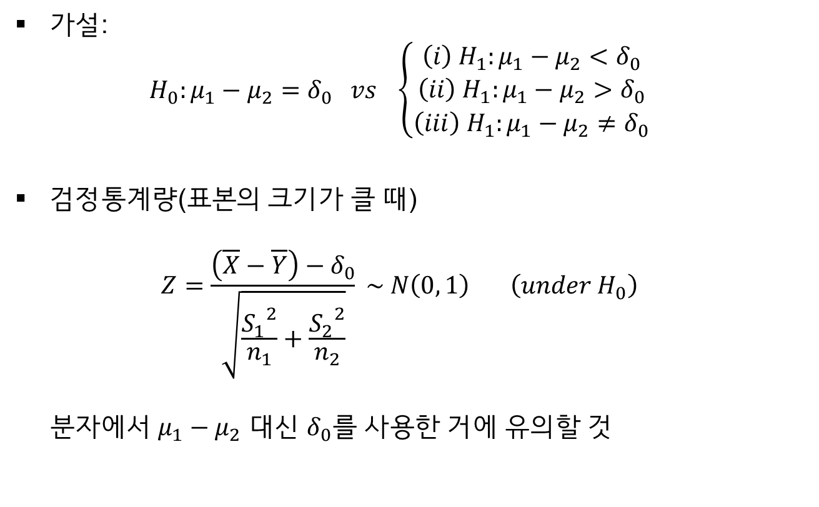
$μ_{1}−μ_{2}$에 대한 가설검정
가설: $H_{0}:μ_{1}−μ_{2}=δ_{0} vs \left\{\begin{matrix}\left(i\right){ H}_{1}:μ_{1}−μ_{2}<δ_{0} \\ \left(ii\right){ H}_{1}:μ_{1}−μ_{2}>δ_{0} \\ \left(iii\right){ H}_{1}:μ_{1}−μ_{2}≠δ_{0}\end{matrix}\right.$
검정통계량(표본의 크기가 클 때) $Z=\frac{\left(\overline{X}−\overline{Y}\right)−δ_{0}}{\sqrt{\frac{{S_{1}}^{2}}{n_{1}}+\frac{{S_{2}}^{2}}{n_{2}}}} \sim N\left(0, 1\right) \left(under H_{0}\right)$ 분자에서 $μ_{1}−μ_{2}$ 대신 $δ_{0}$를 사용한 거에 유의할 것

Slide 12

$μ_{1}−μ_{2}$에 대한 가설검정
유의수준 $α$에서 기각역:
(i) ${ H}_{1}:μ_{1}−μ_{2}<δ_{0}$일 때, $R:Z=\frac{\left(\overline{X}−\overline{Y}\right)−δ_{0}}{\sqrt{\frac{{S_{1}}^{2}}{n_{1}}+\frac{{S_{2}}^{2}}{n_{2}}}}≤−z_{α}$
(ii) ${ H}_{1}:μ_{1}−μ_{2}>δ_{0}$일 때, $R:Z=\frac{\left(\overline{X}−\overline{Y}\right)−δ_{0}}{\sqrt{\frac{{S_{1}}^{2}}{n_{1}}+\frac{{S_{2}}^{2}}{n_{2}}}}≥z_{α}$
(iii) ${ H}_{1}:μ_{1}−μ_{2}≠δ_{0}$일 때, $R:|Z|=\frac{\left|\left(\overline{X}−\overline{Y}\right)−δ_{0}\right|}{\sqrt{\frac{{S_{1}}^{2}}{n_{1}}+\frac{{S_{2}}^{2}}{n_{2}}}}≥z_{α/2}$

Slide 13
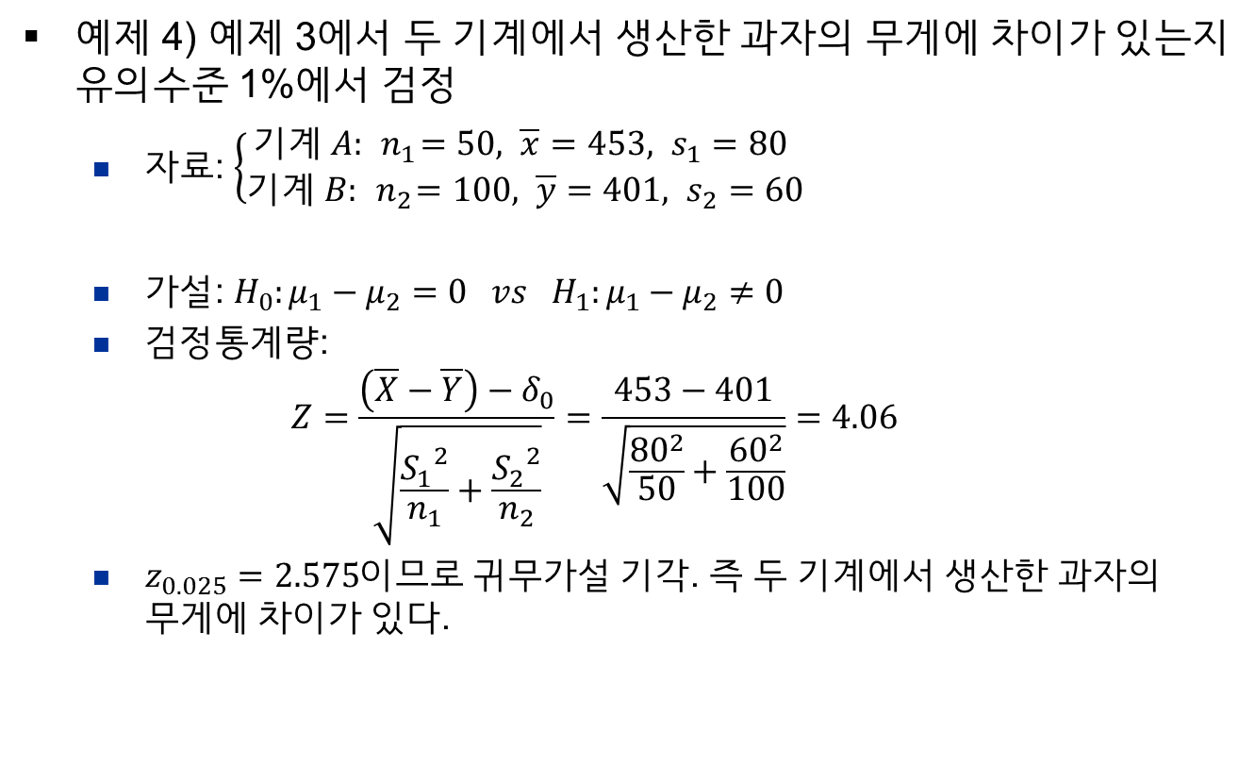
$μ_{1}−μ_{2}$에 대한 가설검정
예제 4) 예제 3에서 두 기계에서 생산한 과자의 무게에 차이가 있는지 유의수준 1%에서 검정
자료: $\left\{\begin{matrix}기계 A:{ n}_{1}=50, \overline{x}=453, s_{1}=\text{80} \\ 기계 B:{ n}_{2}=100, \overline{y}=401, s_{2}=\text{60}\end{matrix}\right.$
가설: $H_{0}:μ_{1}−μ_{2}=0 vs H_{1}:μ_{1}−μ_{2}≠0$
검정통계량: $Z=\frac{\left(\overline{X}−\overline{Y}\right)−δ_{0}}{\sqrt{\frac{{S_{1}}^{2}}{n_{1}}+\frac{{S_{2}}^{2}}{n_{2}}}}=\frac{453−401}{\sqrt{\frac{{80}^{2}}{50}+\frac{{60}^{2}}{100}}}=4.06$
$z_{0.025}=2.575$이므로 귀무가설 기각. 즉 두 기계에서 생산한 과자의 무게에 차이가 있다.

Slide 14
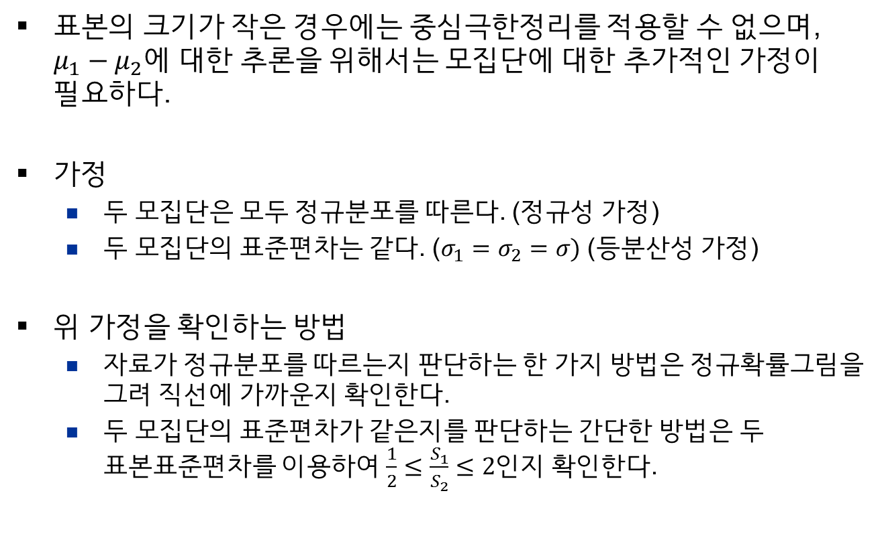
표본의 크기가 작을 때 $μ_{1}−μ_{2}$에 대한 추론
표본의 크기가 작은 경우에는 중심극한정리를 적용할 수 없으며, $μ_{1}−μ_{2}$에 대한 추론을 위해서는 모집단에 대한 추가적인 가정이 필요하다.
가정
두 모집단은 모두 정규분포를 따른다. (정규성 가정)
두 모집단의 표준편차는 같다. ($σ_{1}=σ_{2}=σ)$ (등분산성 가정)
위 가정을 확인하는 방법
자료가 정규분포를 따르는지 판단하는 한 가지 방법은 정규확률그림을 그려 직선에 가까운지 확인한다.
두 모집단의 표준편차가 같은지를 판단하는 간단한 방법은 두 표본표준편차를 이용하여 $\frac{1}{2}≤\frac{S_{1}}{S_{2}}≤2$인지 확인한다.

Slide 15
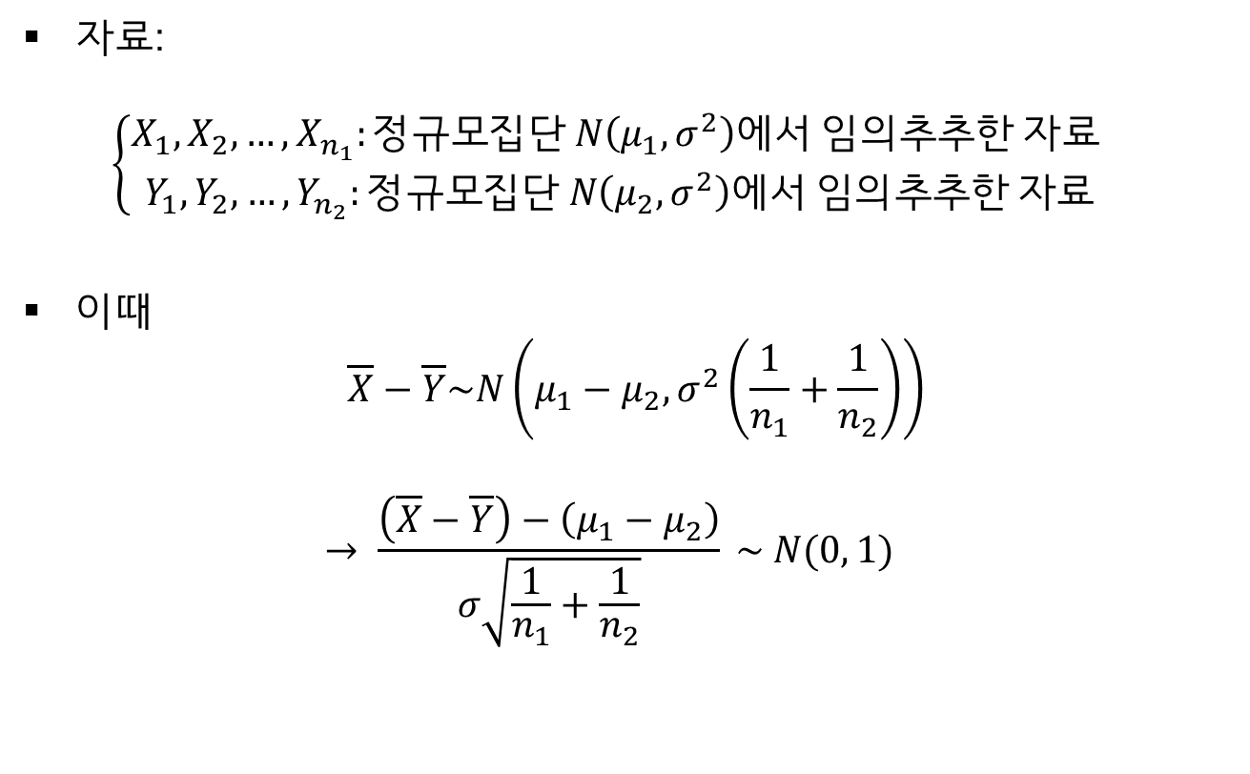
표본의 크기가 작을 때 $μ_{1}−μ_{2}$에 대한 추론
자료: $\left\{\begin{matrix}X_{1}, X_{2}, …, X_{n_{1}}:정규모집단 N\left(μ_{1}, σ^{2}\right)에서 임의추추한 자료 \\ Y_{1}, Y_{2}, …, Y_{n_{2}}:정규모집단 N\left(μ_{2}, σ^{2}\right)에서 임의추추한 자료\end{matrix}\right.$
이때 $\overline{X}−\overline{Y}\sim N\left(μ_{1}−μ_{2}, σ^{2}\left(\frac{1}{n_{1}}+\frac{1}{n_{2}}\right)\right)$ $→ \frac{\left(\overline{X}−\overline{Y}\right)−\left(μ_{1}−μ_{2}\right)}{σ\sqrt{\frac{1}{n_{1}}+\frac{1}{n_{2}}}} \sim N(0, 1)$

Slide 16
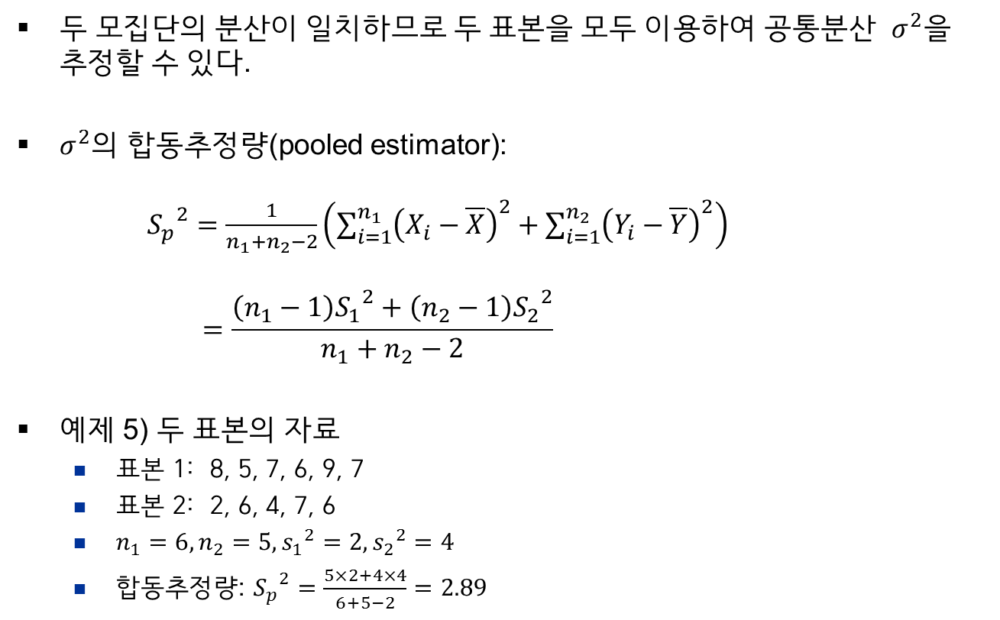
공통분산 $σ^{2}$의 합동추정량
두 모집단의 분산이 일치하므로 두 표본을 모두 이용하여 공통분산 $σ^{2}$을 추정할 수 있다.
$σ^{2}$의 합동추정량(pooled estimator): ${S_{p}}^{2}=\frac{1}{n_{1}+n_{2}−2}\left(\sum_{i=1}^{n_{1}}{{\left(X_{i}−\overline{X}\right)}^{2}}+\sum_{i=1}^{n_{2}}{{\left(Y_{i}−\overline{Y}\right)}^{2}}\right)$
$$=\frac{\left(n_{1}−1\right){S_{1}}^{2}+\left(n_{2}−1\right){S_{2}}^{2}}{n_{1}+n_{2}−2}$$
예제 5) 두 표본의 자료
표본 1: 8, 5, 7, 6, 9, 7
표본 2: 2, 6, 4, 7, 6
$n_{1}=6, n_{2}=5, {s_{1}}^{2}=2,{s_{2}}^{2}=4$
합동추정량: ${S_{p}}^{2}=\frac{5×2+4×4}{6+5−2}=2.89$

Slide 17
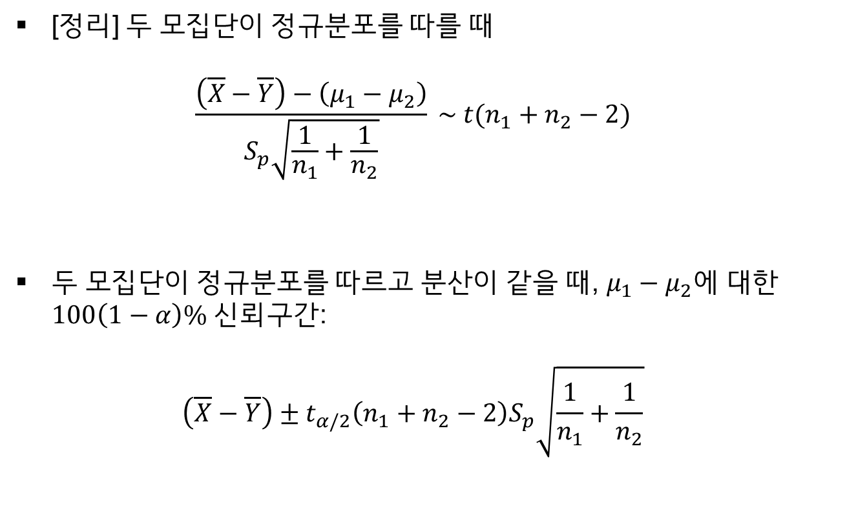
$μ_{1}−μ_{2}$에 대한 신뢰구간
[정리] 두 모집단이 정규분포를 따를 때 $\frac{\left(\overline{X}−\overline{Y}\right)−\left(μ_{1}−μ_{2}\right)}{S_{p}\sqrt{\frac{1}{n_{1}}+\frac{1}{n_{2}}}} \sim t(n_{1}+n_{2}−2)$
두 모집단이 정규분포를 따르고 분산이 같을 때, $μ_{1}−μ_{2}$에 대한 $100\left(1−α\right)\%$ 신뢰구간: $\left(\overline{X}−\overline{Y}\right)±t_{α/2}\left(n_{1}+n_{2}−2\right)S_{p}\sqrt{\frac{1}{n_{1}}+\frac{1}{n_{2}}}$

Slide 18
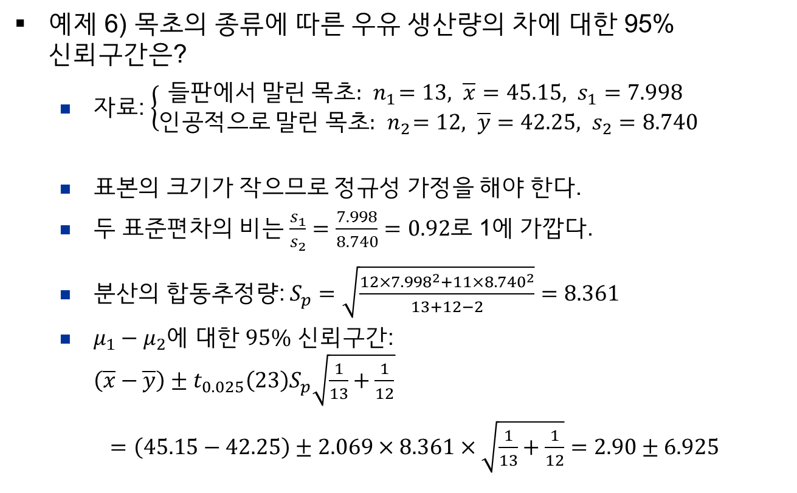
$μ_{1}−μ_{2}$에 대한 신뢰구간
예제 6) 목초의 종류에 따른 우유 생산량의 차에 대한 95% 신뢰구간은?
자료: $\left\{\begin{matrix}들판에서 말린 목초:{ n}_{1}=13, \overline{x}=45.15, s_{1}=\text{7.998} \\ 인공적으로 말린 목초:{ n}_{2}=12, \overline{y}=42.25, s_{2}=8.740\end{matrix}\right.$
표본의 크기가 작으므로 정규성 가정을 해야 한다.
두 표준편차의 비는 $\frac{s_{1}}{s_{2}}=\frac{7.998}{8.740}=0.92$로 1에 가깝다.
분산의 합동추정량: $S_{p}=\sqrt{\frac{12×{7.998}^{2}+11×{8.740}^{2}}{13+12−2}}=8.361$
$μ_{1}−μ_{2}$에 대한 $95\%$ 신뢰구간: $\left(\overline{x}−\overline{y}\right)±t_{0.025}\left(23\right)S_{p}\sqrt{\frac{1}{13}+\frac{1}{12}}$
$=\left(45.15−42.25\right)±2.069×8.361×\sqrt{\frac{1}{13}+\frac{1}{12}}=2.90±6.925$

Slide 19
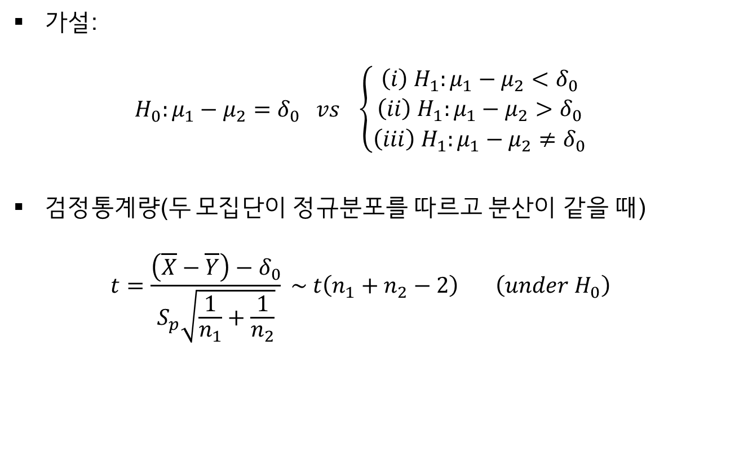
$μ_{1}−μ_{2}$에 대한 가설검정
가설: $H_{0}:μ_{1}−μ_{2}=δ_{0} vs \left\{\begin{matrix}\left(i\right){ H}_{1}:μ_{1}−μ_{2}<δ_{0} \\ \left(ii\right){ H}_{1}:μ_{1}−μ_{2}>δ_{0} \\ \left(iii\right){ H}_{1}:μ_{1}−μ_{2}≠δ_{0}\end{matrix}\right.$
검정통계량(두 모집단이 정규분포를 따르고 분산이 같을 때) $t=\frac{\left(\overline{X}−\overline{Y}\right)−δ_{0}}{S_{p}\sqrt{\frac{1}{n_{1}}+\frac{1}{n_{2}}}} \sim t\left(n_{1}+n_{2}−2\right) \left(under H_{0}\right)$

Slide 20

$μ_{1}−μ_{2}$에 대한 가설검정
유의수준 $α$에서 기각역:
(i) ${ H}_{1}:μ_{1}−μ_{2}<δ_{0}$일 때, $R:t=\frac{\left(\overline{X}−\overline{Y}\right)−δ_{0}}{S_{p}\sqrt{\frac{1}{n_{1}}+\frac{1}{n_{2}}}}≤−t_{α}(n_{1}+n_{2}−2)$
(ii) ${ H}_{1}:μ_{1}−μ_{2}>δ_{0}$일 때, $R:t=\frac{\left(\overline{X}−\overline{Y}\right)−δ_{0}}{S_{p}\sqrt{\frac{1}{n_{1}}+\frac{1}{n_{2}}}}≥t_{α}(n_{1}+n_{2}−2)$
(iii) ${ H}_{1}:μ_{1}−μ_{2}≠δ_{0}$일 때, $R:|t|=\frac{\left|\left(\overline{X}−\overline{Y}\right)−δ_{0}\right|}{S_{p}\sqrt{\frac{1}{n_{1}}+\frac{1}{n_{2}}}}≥t_{α/2}(n_{1}+n_{2}−2)$

Slide 21
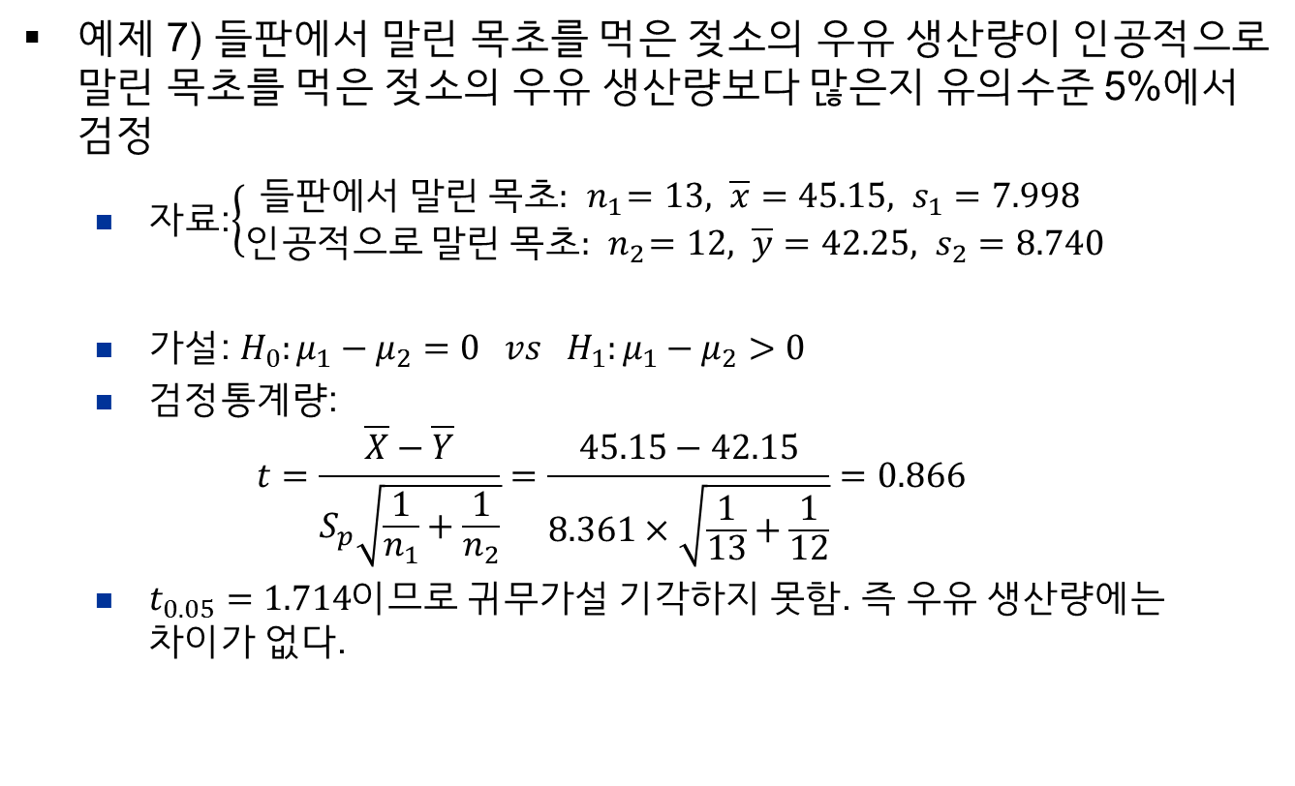
$μ_{1}−μ_{2}$에 대한 가설검정
예제 7) 들판에서 말린 목초를 먹은 젖소의 우유 생산량이 인공적으로 말린 목초를 먹은 젖소의 우유 생산량보다 많은지 유의수준 5%에서 검정
자료:$\left\{\begin{matrix}들판에서 말린 목초:{ n}_{1}=13, \overline{x}=45.15, s_{1}=\text{7.998} \\ 인공적으로 말린 목초:{ n}_{2}=12, \overline{y}=42.25, s_{2}=8.740\end{matrix}\right.$
가설: $H_{0}:μ_{1}−μ_{2}=0 vs H_{1}:μ_{1}−μ_{2}>0$
검정통계량: $t=\frac{\overline{X}−\overline{Y}}{S_{p}\sqrt{\frac{1}{n_{1}}+\frac{1}{n_{2}}}}=\frac{45.15−42.15}{8.361×\sqrt{\frac{1}{13}+\frac{1}{12}}}=0.866$
$t_{0.05}=1.714$이므로 귀무가설 기각하지 못함. 즉 우유 생산량에는 차이가 없다.

Slide 22
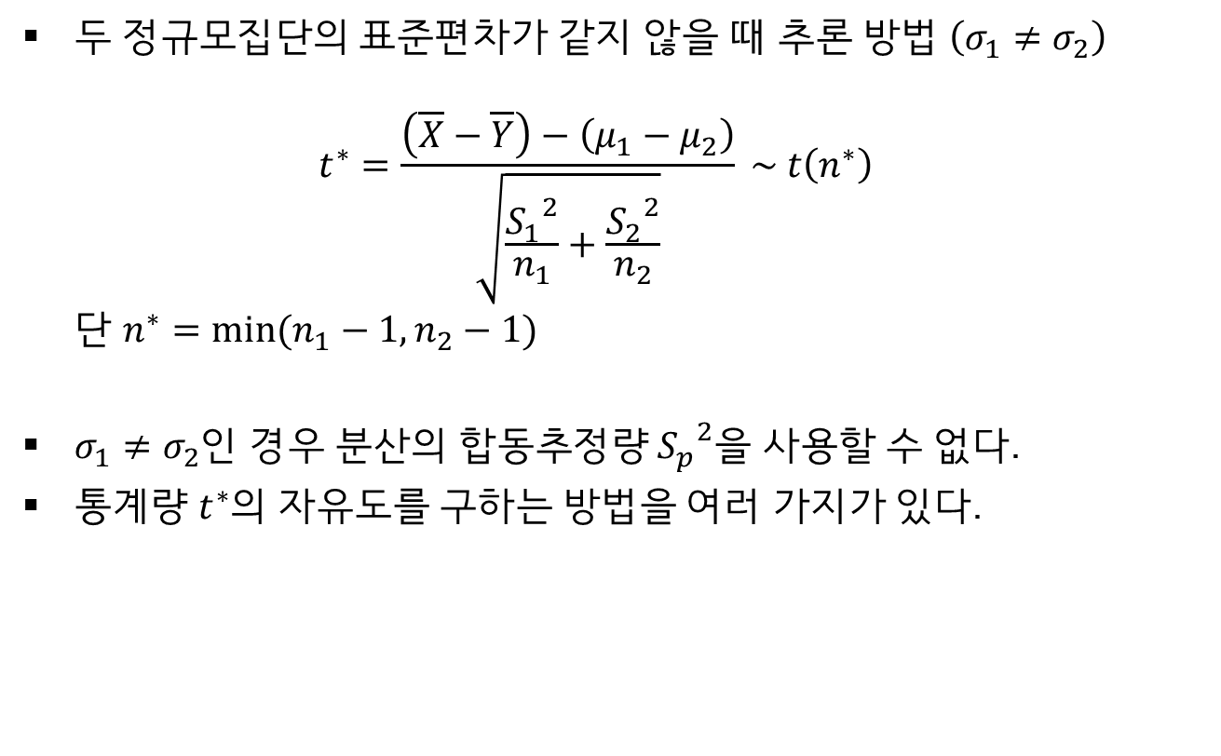
두 정규모집단의 분산이 같지 않은 경우
두 정규모집단의 표준편차가 같지 않을 때 추론 방법 $\left(σ_{1}≠σ_{2}\right)$ $t^{∗}=\frac{\left(\overline{X}−\overline{Y}\right)−\left(μ_{1}−μ_{2}\right)}{\sqrt{\frac{{S_{1}}^{2}}{n_{1}}+\frac{{S_{2}}^{2}}{n_{2}}}} \sim t\left(n^{∗}\right)$ 단 $n^{∗}=min⁡(n_{1}−1, n_{2}−1)$
$σ_{1}≠σ_{2}$인 경우 분산의 합동추정량 ${S_{p}}^{2}$을 사용할 수 없다.
통계량 $t^{∗}$의 자유도를 구하는 방법을 여러 가지가 있다.

Slide 23
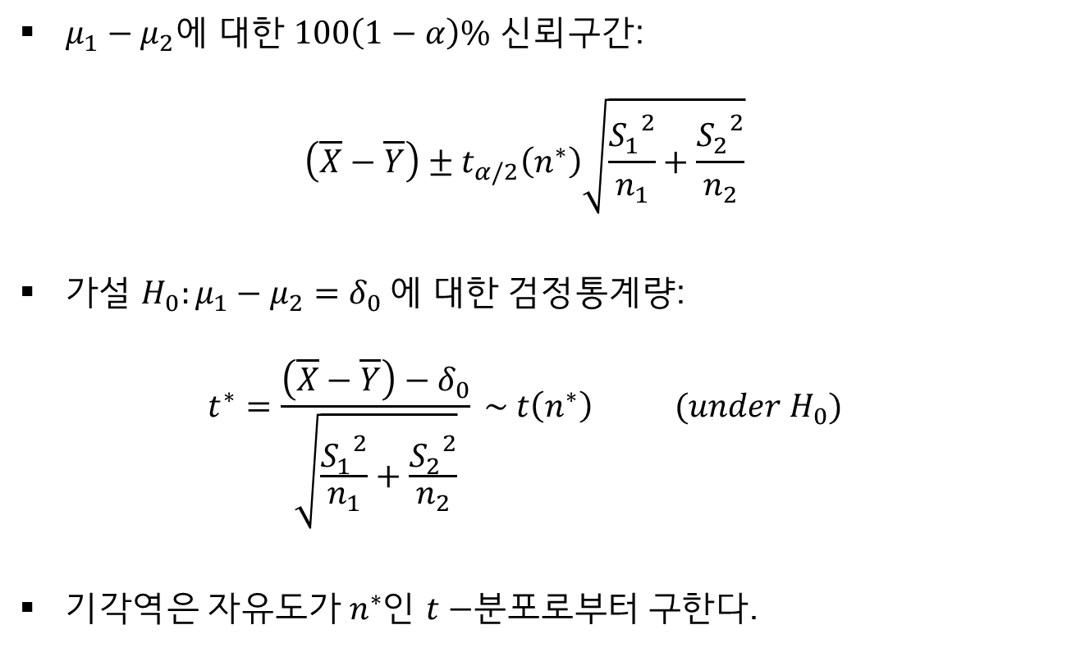
두 정규모집단의 분산이 같지 않은 경우
$μ_{1}−μ_{2}$에 대한 $100\left(1−α\right)\%$ 신뢰구간: $\left(\overline{X}−\overline{Y}\right)±t_{α/2}\left(n^{∗}\right)\sqrt{\frac{{S_{1}}^{2}}{n_{1}}+\frac{{S_{2}}^{2}}{n_{2}}}$
가설 $H_{0}:μ_{1}−μ_{2}=δ_{0}$에 대한 검정통계량: $t^{∗}=\frac{\left(\overline{X}−\overline{Y}\right)−δ_{0}}{\sqrt{\frac{{S_{1}}^{2}}{n_{1}}+\frac{{S_{2}}^{2}}{n_{2}}}} \sim t\left(n^{∗}\right) (under H_{0})$
기각역은 자유도가 $n^{∗}$인 $t−$분포로부터 구한다.

Slide 24
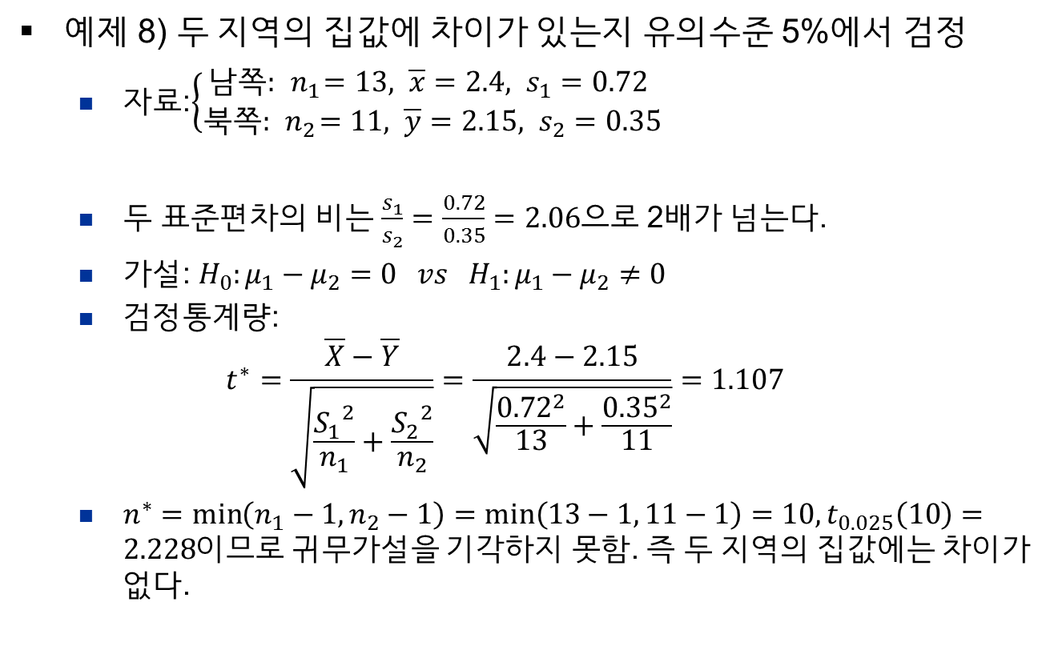
두 정규모집단의 분산이 같지 않은 경우
예제 8) 두 지역의 집값에 차이가 있는지 유의수준 5%에서 검정
자료:$\left\{\begin{matrix}남쪽:{ n}_{1}=13, \overline{x}=2.4, s_{1}=\text{0.72 } \\ 북쪽:{ n}_{2}=11, \overline{y}=2.15, s_{2}=0.35\end{matrix}\right.$
두 표준편차의 비는 $\frac{s_{1}}{s_{2}}=\frac{0.72}{0.35}=2.06$으로 2배가 넘는다.
가설: $H_{0}:μ_{1}−μ_{2}=0 vs H_{1}:μ_{1}−μ_{2}≠0$
검정통계량: $t^{∗}=\frac{\overline{X}−\overline{Y}}{\sqrt{\frac{{S_{1}}^{2}}{n_{1}}+\frac{{S_{2}}^{2}}{n_{2}}}}=\frac{2.4−2.15}{\sqrt{\frac{{0.72}^{2}}{13}+\frac{{0.35}^{2}}{11}}}=1.107$
$n^{∗}=\min\left(n_{1}−1, n_{2}−1\right)=min\left(13−1, 11−1\right)=10, t_{0.025}\left(10\right)=2.228$이므로 귀무가설을 기각하지 못함. 즉 두 지역의 집값에는 차이가 없다.

Slide 25

기타 경우
두 모집단이 정규분포를 따르지 않고, 표본의 크기도 작은 경우 모 두 모집단의 평균의 차 $μ_{1}−μ_{2}$에 대한 추론 방법은?
이 책의 수준을 넘어감

Slide 26
짝비교(matched pair comparison)
두 처리 효과를 비교할 때, 각 실험 단위의 반응값들이 처리 방법뿐만 아니라 다른 요인들의 영향을 받을 수도 있다. 이처럼 반은변수에 영향을 주는 다른 요인들의 효과는 배제해야 한다.
예) 두 치료약 A와 B의 효과를 비교할 때, 처리: 치료약 A와 치료약 B 다른 요인: 성별, 나이, 건강 상태 등
반응값에 영향을 주는 다른 요인들의 효과는 배제하고, 순수한 처리 효과만을 측정하고자 한다.
짝비교에서는 처리 효과 외에 반응값에 영향을 주는 다른 요인들은 비슷한 조건을 가지도록 실험 단위를 2개씩 짝을 지어, 각 쌍 안에서 두 처리 효과를 비교한다.

Slide 27
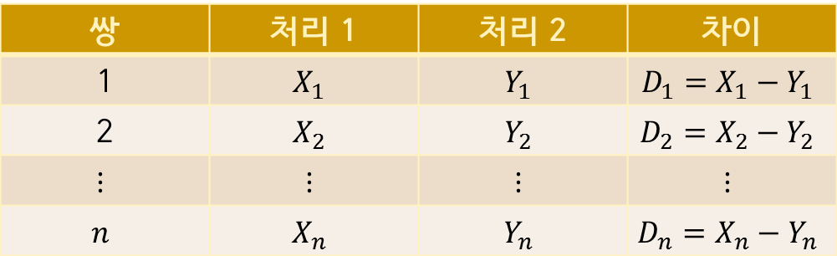

짝비교
자료:
$D_{1}, D_{2}, …, D_{n}$은 두 처리 효과의 차이를 나타낸다.
$D_{1}, D_{2}, …, D_{n}$은 평균이 $δ$(두 처리 효과의 차이)이고 분산이 ${σ_{D}}^{2}$인 모집단에 임의추출한 표본이라고 할 수 있다. $\overline{D}=\frac{1}{n}\sum_{i=1}^{n}{D_{i}}, {S_{D}}^{2}=\frac{1}{n−1}\sum_{i=1}^{n}{{\left(D_{i}−\overline{D}\right)}^{2}}$
쌍 | 처리 1 | 처리 2 | 차이
1 | $$X_{1}$$ | $$Y_{1}$$ | $$D_{1}=X_{1}−Y_{1}$$
2 | $$X_{2}$$ | $$Y_{2}$$ | $$D_{2}=X_{2}−Y_{2}$$
$$⋮$$ | $$⋮$$ | $$⋮$$ | $$⋮$$
$$n$$ | $$X_{n}$$ | $$Y_{n}$$ | $$D_{n}=X_{n}−Y_{n}$$

Slide 28
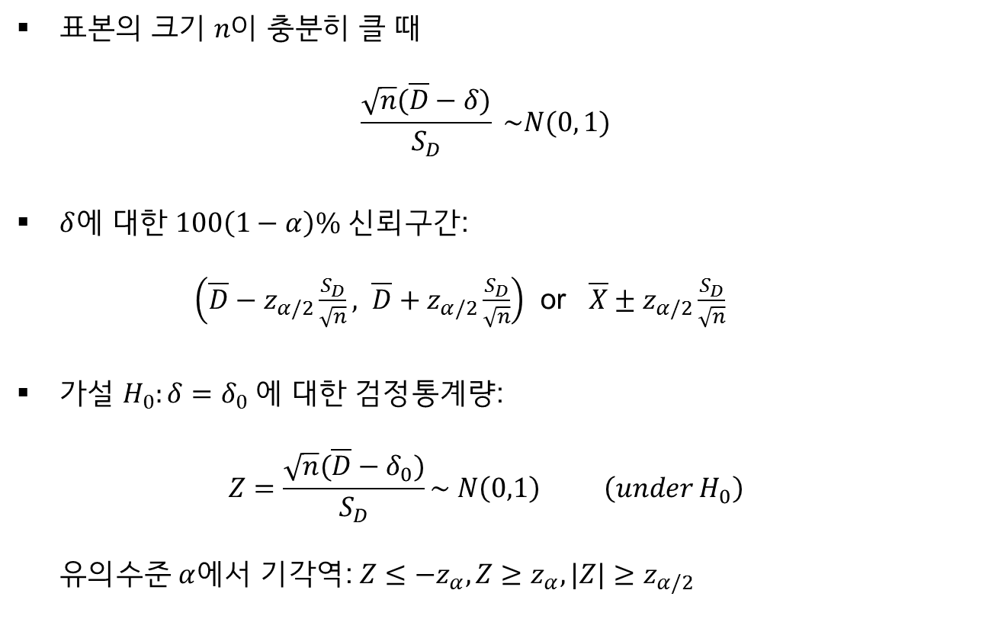
$δ$에 대한 추론(표본의 크기가 클 때)
표본의 크기 $n$이 충분히 클 때 $\frac{\sqrt{n}(\overline{D}−δ)}{S_{D}} \sim N(0, 1)$
$δ$에 대한 $100\left(1−α\right)\%$ 신뢰구간: $\left(\overline{D}−z_{α/2}\frac{S_{D}}{\sqrt{n}}, \overline{D}+z_{α/2}\frac{S_{D}}{\sqrt{n}}\right)$ or $\overline{X}±z_{α/2}\frac{S_{D}}{\sqrt{n}}$
가설 $H_{0}:δ=δ_{0}$에 대한 검정통계량: $Z=\frac{\sqrt{n}(\overline{D}−δ_{0})}{S_{D}}\sim N\left(0,1\right) \left(under H_{0}\right)$ 유의수준 $α$에서 기각역: $Z≤{−z}_{α}, Z≥z_{α}, |Z|≥z_{α/2}$

Slide 29
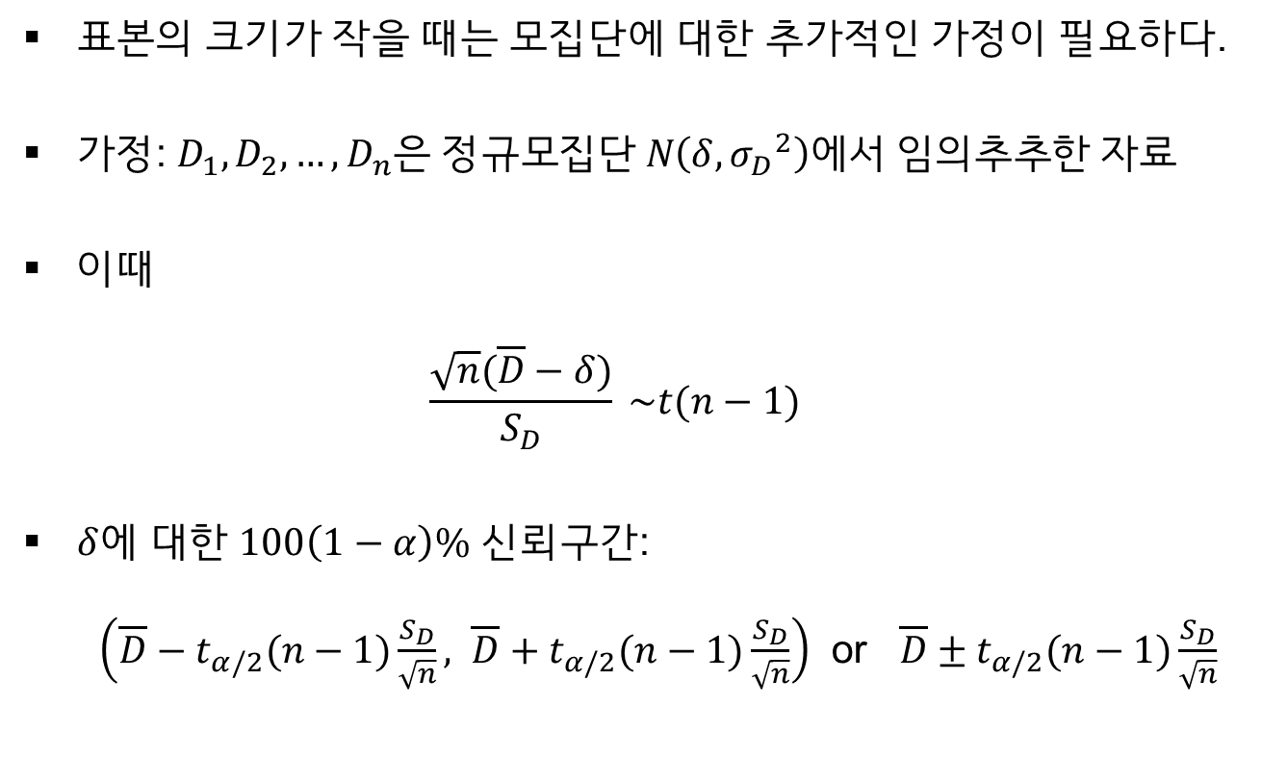
$δ$에 대한 추론(표본의 크기가 작을 때)
표본의 크기가 작을 때는 모집단에 대한 추가적인 가정이 필요하다.
가정: $D_{1}, D_{2}, …, D_{n}$은 $정규모집단 N\left(δ,{σ_{D}}^{2}\right)에서 임의추추한 자료$
이때 $\frac{\sqrt{n}(\overline{D}−δ)}{S_{D}} \sim t(n−1)$
$δ$에 대한 $100\left(1−α\right)\%$ 신뢰구간: $\left(\overline{D}−t_{α/2}(n−1)\frac{S_{D}}{\sqrt{n}}, \overline{D}+t_{α/2}(n−1)\frac{S_{D}}{\sqrt{n}}\right)$ or $\overline{D}±t_{α/2}(n−1)\frac{S_{D}}{\sqrt{n}}$

Slide 30
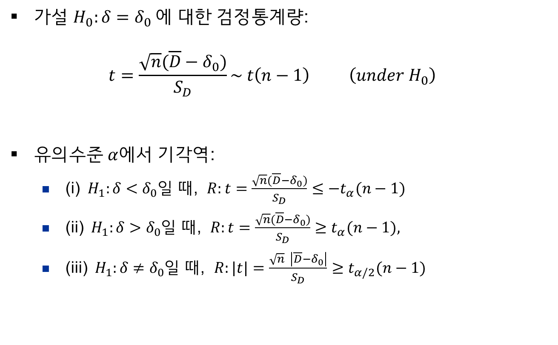
$δ$에 대한 추론(표본의 크기가 작을 때)
가설 $H_{0}:δ=δ_{0}$에 대한 검정통계량: $t=\frac{\sqrt{n}(\overline{D}−δ_{0})}{S_{D}}\sim t\left(n−1\right) \left(under H_{0}\right)$
유의수준 $α$에서 기각역:
(i) ${ H}_{1}:δ<δ_{0}$일 때, $R:t=\frac{\sqrt{n}(\overline{D}−δ_{0})}{S_{D}}≤{−t}_{α}(n−1)$
(ii) ${ H}_{1}:δ>δ_{0}$일 때, $R:t=\frac{\sqrt{n}(\overline{D}−δ_{0})}{S_{D}}≥t_{α}(n−1),$
(iii) ${ H}_{1}:δ≠δ_{0}$일 때, $R:|t|=\frac{\sqrt{n} \left|\overline{D}−δ_{0}\right|}{S_{D}}≥t_{α/2}(n−1)$

Slide 31
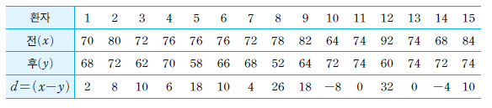
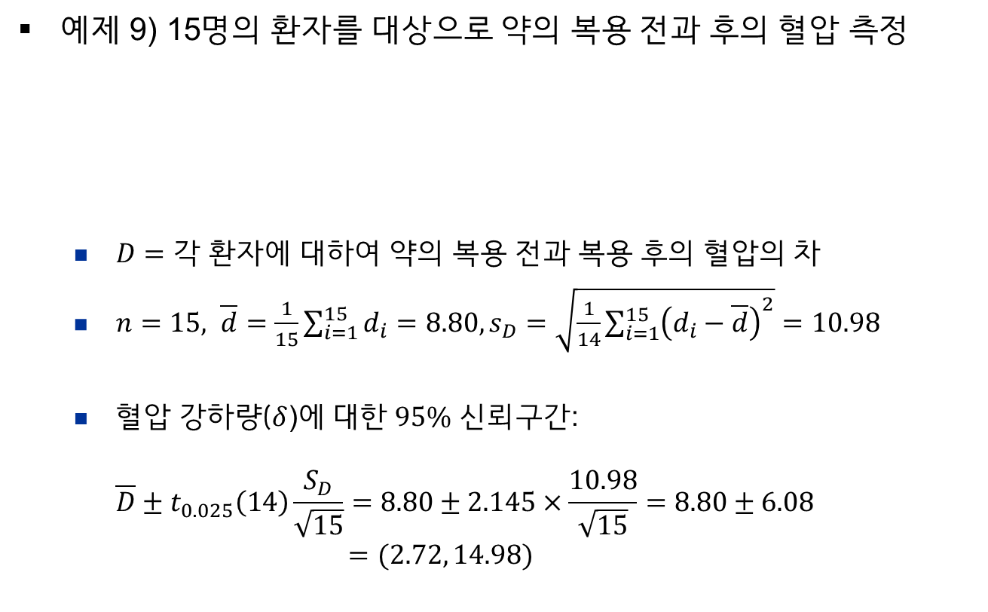
$δ$에 대한 추론(표본의 크기가 작을 때)
예제 9) 15명의 환자를 대상으로 약의 복용 전과 후의 혈압 측정
$D=$ 각 환자에 대하여 약의 복용 전과 복용 후의 혈압의 차
$n=15, \overline{d}=\frac{1}{15}\sum_{i=1}^{15}{d_{i}=8.80, s_{D}=\sqrt{\frac{1}{14}\sum_{i=1}^{15}{{\left(d_{i}−\overline{d}\right)}^{2}}}=10.98}$
혈압 강하량($δ$)에 대한 $95\%$ 신뢰구간: $\overline{D}±t_{0.025}\left(14\right)\frac{S_{D}}{\sqrt{15}}=8.80±2.145×\frac{10.98}{\sqrt{15}}=8.80±6.08$ $=(2.72, 14.98)$

Slide 32
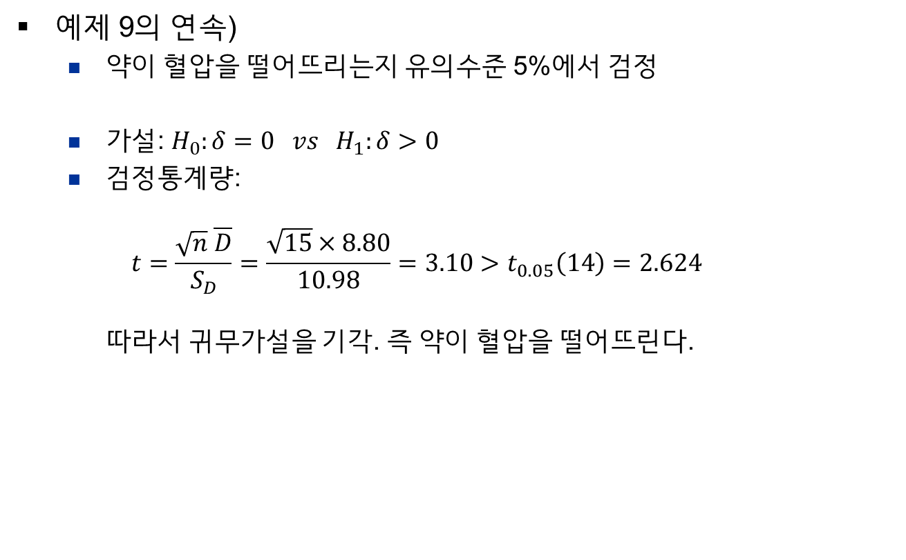
$δ$에 대한 추론(표본의 크기가 작을 때)
예제 9의 연속)
약이 혈압을 떨어뜨리는지 유의수준 5%에서 검정
가설: $H_{0}:δ=0 vs H_{1}:δ>0$
검정통계량: $t=\frac{\sqrt{n} \overline{D}}{S_{D}}=\frac{\sqrt{15}×8.80}{10.98}=3.10>t_{0.05}\left(14\right)=2.624$ 따라서 귀무가설을 기각. 즉 약이 혈압을 떨어뜨린다.

Slide 33
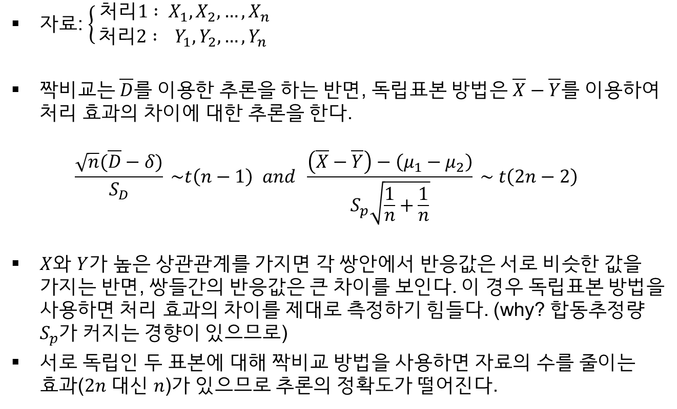
짝비교와 독립표본 방법의 비교
자료: $\left\{\begin{matrix} 처리1 : X_{1}, X_{2}, …, X_{n} \\ 처리2 :{ Y}_{1}, Y_{2}, …, Y_{n}\end{matrix}\right.$
짝비교는 $\overline{D}$를 이용한 추론을 하는 반면, 독립표본 방법은 $\overline{X}−\overline{Y}$를 이용하여 처리 효과의 차이에 대한 추론을 한다. $\frac{\sqrt{n}(\overline{D}−δ)}{S_{D}} \sim t\left(n−1\right) and \frac{\left(\overline{X}−\overline{Y}\right)−\left(μ_{1}−μ_{2}\right)}{S_{p}\sqrt{\frac{1}{n}+\frac{1}{n}}} \sim t\left(2n−2\right)$
$X$와 $Y$가 높은 상관관계를 가지면 각 쌍안에서 반응값은 서로 비슷한 값을 가지는 반면, 쌍들간의 반응값은 큰 차이를 보인다. 이 경우 독립표본 방법을 사용하면 처리 효과의 차이를 제대로 측정하기 힘들다. (why? 합동추정량 $S_{p}$가 커지는 경향이 있으므로)
서로 독립인 두 표본에 대해 짝비교 방법을 사용하면 자료의 수를 줄이는 효과($2n$ 대신 $n$)가 있으므로 추론의 정확도가 떨어진다.

Slide 34
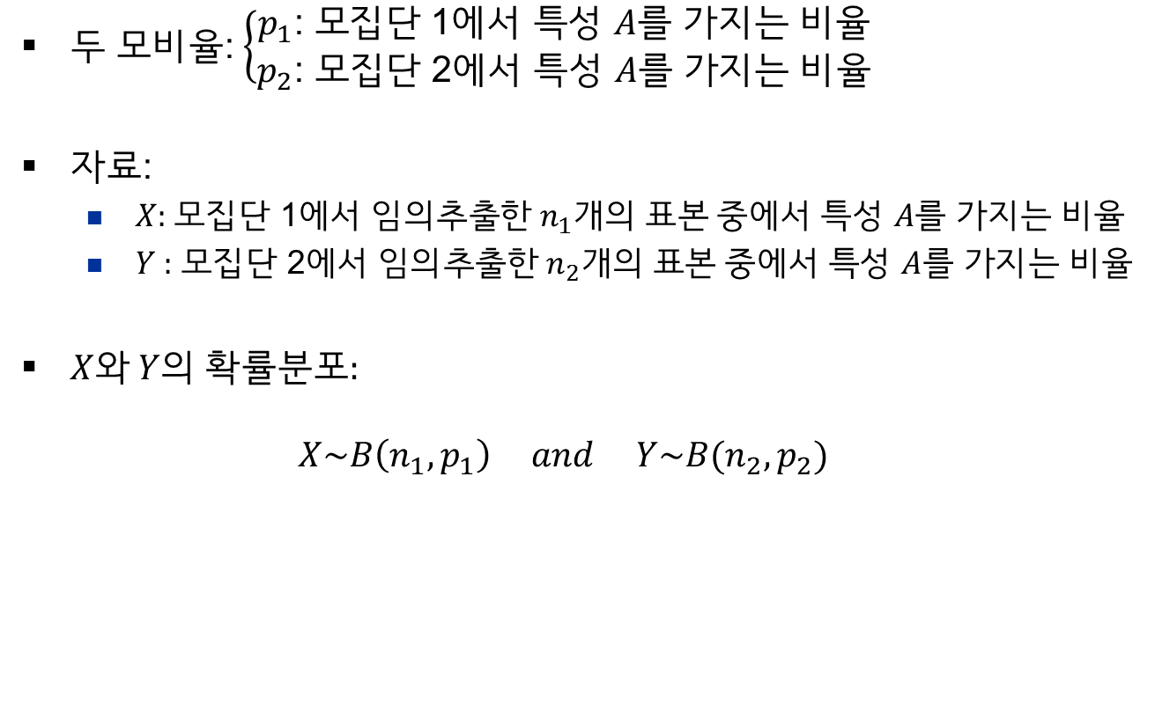
두 모비율의 차에 대한 추론
두 모비율: $\left\{\begin{matrix}p_{1}\text{: }\text{모집단 }\text{1}\text{에서 특성 }A\text{를 가지는 비율} \\ p_{2}\text{: }\text{모집단 }\text{2}\text{에서 특성 }A\text{를 가지는 비율} \end{matrix}\right.$
자료:
$X$: $\text{모집단 }\text{1}\text{에서 }임의추출한 n_{1}개의 표본 중에서 \text{특성 }A\text{를 가지는 비율}$
$Y$ : $\text{모집단 }\text{2}\text{에서 }임의추출한 n_{2}개의 표본 중에서 \text{특성 }A\text{를 가지는 비율}$
$X$와 $Y$의 확률분포: $X\sim B\left(n_{1}, p_{1}\right) and Y\sim B(n_{2}, p_{2})$

Slide 35
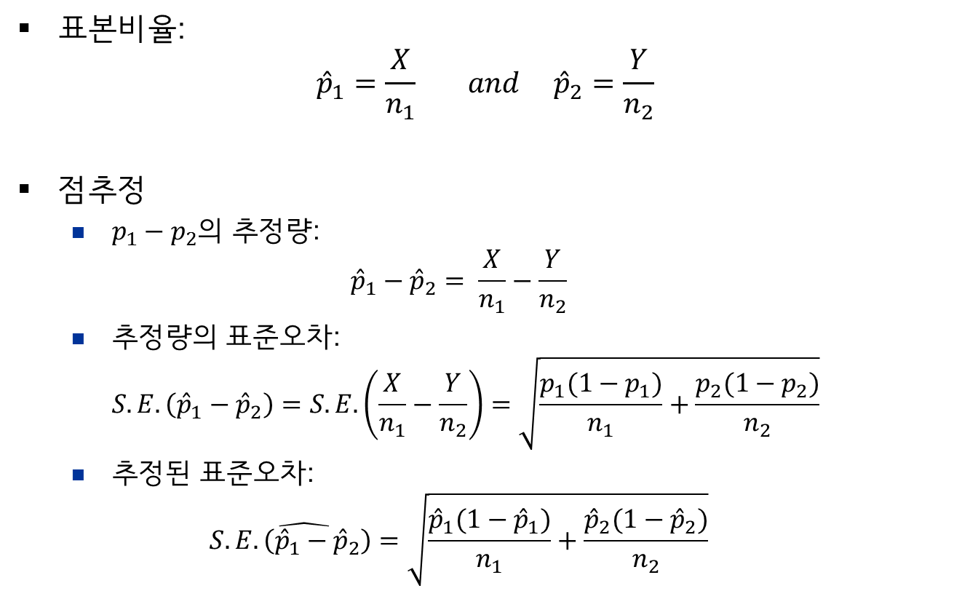
$p_{1}−p_{2}$에 대한 추론
표본비율: ${\hat{p}}_{1}=\frac{X}{n_{1}} and {\hat{p}}_{2}=\frac{Y}{n_{2}}$
점추정
$p_{1}−p_{2}$의 추정량: ${\hat{p}}_{1}−{\hat{p}}_{2}= \frac{X}{n_{1}}−\frac{Y}{n_{2}}$
추정량의 표준오차: $S.E.\left({\hat{p}}_{1}−{\hat{p}}_{2}\right)=S.E.\left(\frac{X}{n_{1}}−\frac{Y}{n_{2}}\right)=\sqrt{\frac{p_{1}(1−p_{1})}{n_{1}}+\frac{p_{2}(1−p_{2})}{n_{2}}}$
추정된 표준오차: $\hat{S.E.\left({\hat{p}}_{1}−{\hat{p}}_{2}\right)=}\sqrt{\frac{{\hat{p}}_{1}(1−{\hat{p}}_{1})}{n_{1}}+\frac{{\hat{p}}_{2}(1−{\hat{p}}_{2})}{n_{2}}}$

Slide 36
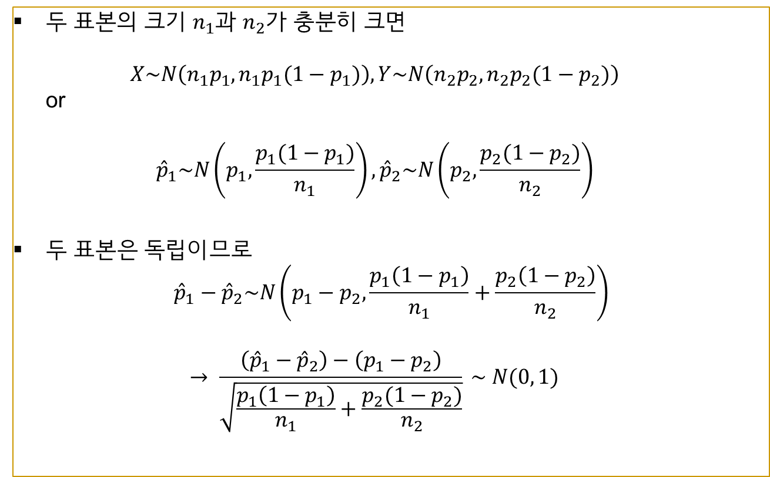
표본의 크기가 충분히 클 때 $p_{1}−p_{2}$에 대한 추론
두 표본의 크기 $n_{1}$과 $n_{2}$가 충분히 크면 $X\sim N\left(n_{1}p_{1}, n_{1}p_{1}(1−p_{1})\right),Y\sim N\left(n_{2}p_{2}, n_{2}p_{2}(1−p_{2})\right)$ or ${\hat{p}}_{1}\sim N\left(p_{1}, \frac{p_{1}(1−p_{1})}{n_{1}}\right),{\hat{p}}_{2}\sim N\left(p_{2}, \frac{p_{2}(1−p_{2})}{n_{2}}\right)$
두 표본은 독립이므로 ${\hat{p}}_{1}−{\hat{p}}_{2}\sim N\left(p_{1}−p_{2},\frac{p_{1}\left(1−p_{1}\right)}{n_{1}}+\frac{p_{2}\left(1−p_{2}\right)}{n_{2}}\right)$ $→ \frac{\left({\hat{p}}_{1}−{\hat{p}}_{2}\right)−\left(p_{1}−p_{2}\right)}{\sqrt{\frac{p_{1}\left(1−p_{1}\right)}{n_{1}}+\frac{p_{2}(1−p_{2})}{n_{2}}}} \sim N(0, 1)$

Slide 37

표본의 크기가 충분히 클 때 $p_{1}−p_{2}$에 대한 추론
표본의 크기가 충분히 크면 ${\hat{p}}_{1}≈p_{1},{\hat{p}}_{2}≈p_{2}$이므로 $\frac{\left({\hat{p}}_{1}−{\hat{p}}_{2}\right)−\left(p_{1}−p_{2}\right)}{\sqrt{\frac{{\hat{p}}_{1}(1−{\hat{p}}_{1})}{n_{1}}+\frac{{\hat{p}}_{2}(1−{\hat{p}}_{2})}{n_{2}}}} \sim N(0, 1)$

Slide 38
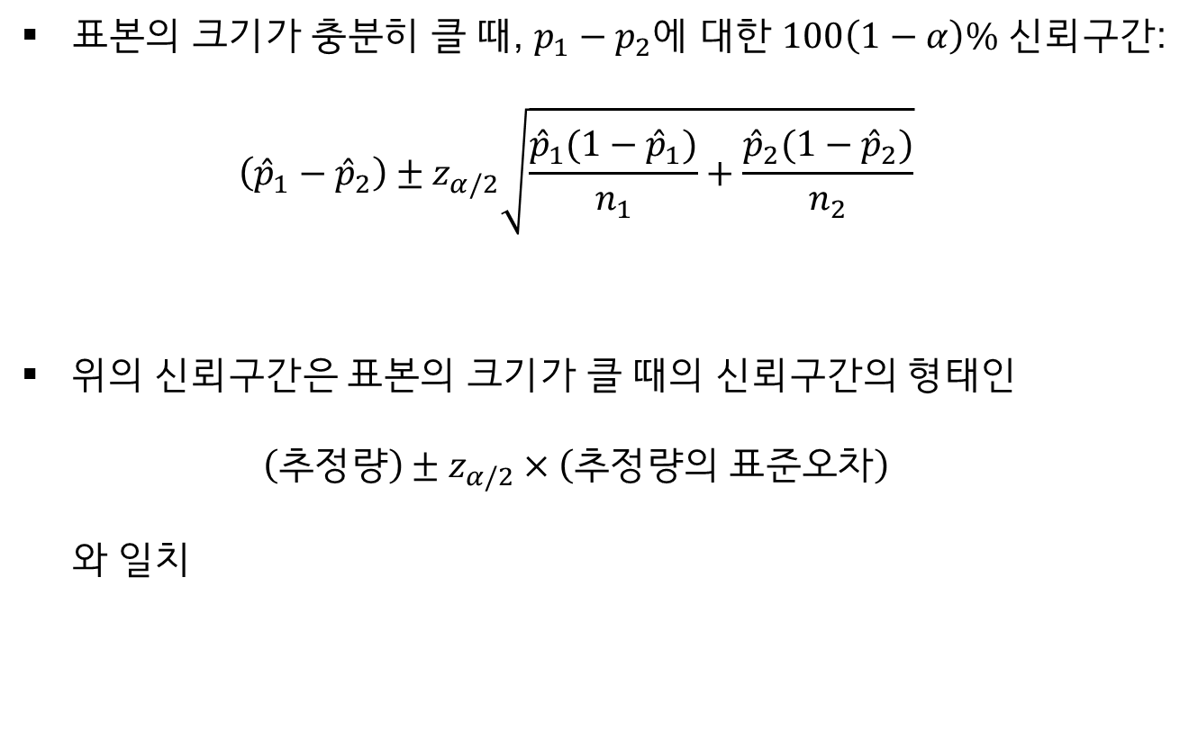
$p_{1}−p_{2}$에 대한 신뢰구간
표본의 크기가 충분히 클 때, $p_{1}−p_{2}$에 대한 $100\left(1−α\right)\%$ 신뢰구간: $\left({\hat{p}}_{1}−{\hat{p}}_{2}\right)±z_{α/2}\sqrt{\frac{{\hat{p}}_{1}(1−{\hat{p}}_{1})}{n_{1}}+\frac{{\hat{p}}_{2}(1−{\hat{p}}_{2})}{n_{2}}}$
위의 신뢰구간은 표본의 크기가 클 때의 신뢰구간의 형태인 $\left(추정량\right)±z_{α/2}×\left(추정량의 표준오차\right)$ 와 일치

Slide 39
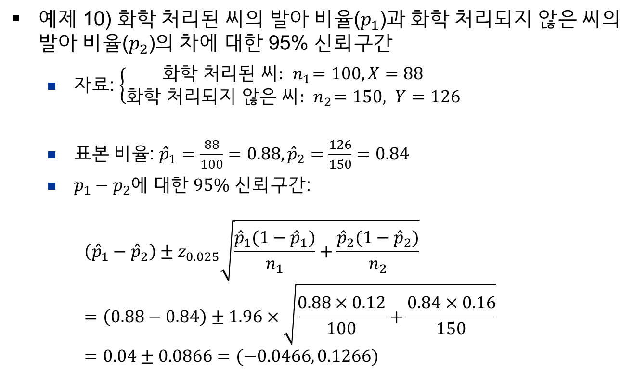
$p_{1}−p_{2}$에 대한 신뢰구간
예제 10) 화학 처리된 씨의 발아 비율($p_{1}$)과 화학 처리되지 않은 씨의 발아 비율($p_{2}$)의 차에 대한 95% 신뢰구간
자료: $\left\{\begin{matrix}\text{화학 처리된 씨}:{ n}_{1}=100, X=88 \\ \text{화학 처리되지 않은 씨}:{ n}_{2}=150, Y=126\end{matrix}\right.$
표본 비율: ${\hat{p}}_{1}=\frac{88}{100}=0.88,{\hat{p}}_{2}=\frac{126}{150}=0.84$
$p_{1}−p_{2}$에 대한 $95\%$ 신뢰구간: $\left({\hat{p}}_{1}−{\hat{p}}_{2}\right)±z_{0.025}\sqrt{\frac{{\hat{p}}_{1}(1−{\hat{p}}_{1})}{n_{1}}+\frac{{\hat{p}}_{2}(1−{\hat{p}}_{2})}{n_{2}}}$ $=\left(0.88−0.84\right)±1.96×\sqrt{\frac{0.88×0.12}{100}+\frac{0.84×0.16}{150}}$ $=0.04±0.0866=(−0.0466, 0.1266)$

Slide 40
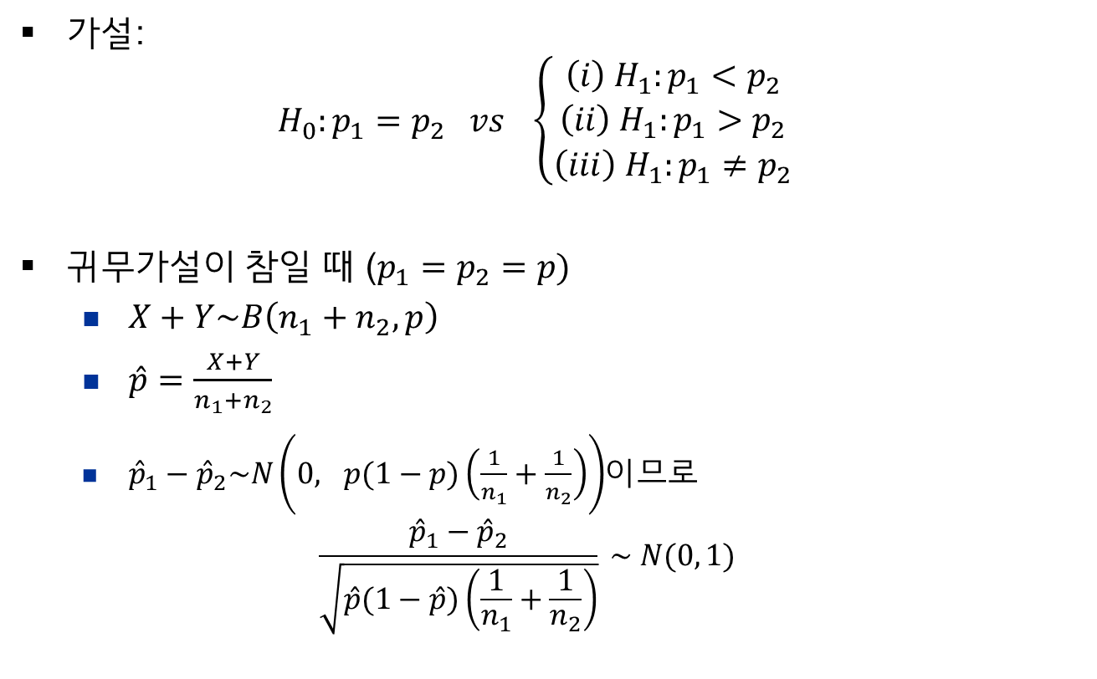
${H_{0}:p}_{1}=p_{2}$에 대한 가설검정
가설: $H_{0}:p_{1}=p_{2} vs \left\{\begin{matrix}\left(i\right){ H}_{1}:p_{1}<p_{2} \\ \left(ii\right){ H}_{1}:p_{1}>p_{2} \\ \left(iii\right){ H}_{1}:p_{1}≠p_{2}\end{matrix}\right.$
귀무가설이 참일 때 ($p_{1}=p_{2}=p)$
$X+Y\sim B\left(n_{1}+n_{2}, p\right)$
$\hat{p}=\frac{X+Y}{n_{1}+n_{2}}$
${\hat{p}}_{1}−{\hat{p}}_{2}\sim N\left(0, p(1−p)\left(\frac{1}{n_{1}}+\frac{1}{n_{2}}\right)\right)$이므로 $\frac{{\hat{p}}_{1}−{\hat{p}}_{2}}{\sqrt{\hat{p}(1−\hat{p})\left(\frac{1}{n_{1}}+\frac{1}{n_{2}}\right)}} \sim N(0, 1)$

Slide 41
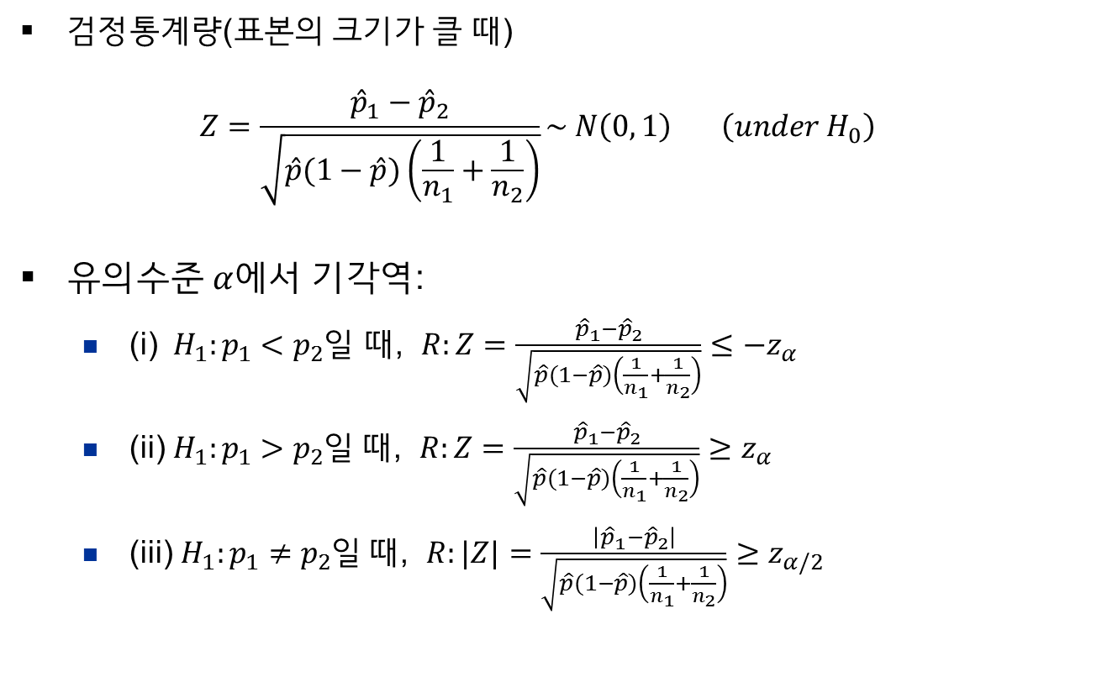
${H_{0}:p}_{1}=p_{2}$에 대한 가설검정
검정통계량(표본의 크기가 클 때) $Z=\frac{{\hat{p}}_{1}−{\hat{p}}_{2}}{\sqrt{\hat{p}(1−\hat{p})\left(\frac{1}{n_{1}}+\frac{1}{n_{2}}\right)}}\sim N\left(0, 1\right) \left(under H_{0}\right)$
유의수준 $α$에서 기각역:
(i) ${ H}_{1}:p_{1}<p_{2}$일 때, $R:Z=\frac{{\hat{p}}_{1}−{\hat{p}}_{2}}{\sqrt{\hat{p}(1−\hat{p})\left(\frac{1}{n_{1}}+\frac{1}{n_{2}}\right)}}≤−z_{α}$
(ii)${ H}_{1}:p_{1}>p_{2}$일 때, $R:Z=\frac{{\hat{p}}_{1}−{\hat{p}}_{2}}{\sqrt{\hat{p}(1−\hat{p})\left(\frac{1}{n_{1}}+\frac{1}{n_{2}}\right)}}≥z_{α}$
(iii)${ H}_{1}:p_{1}≠p_{2}$일 때, $R:|Z|=\frac{\left|{\hat{p}}_{1}−{\hat{p}}_{2}\right|}{\sqrt{\hat{p}(1−\hat{p})\left(\frac{1}{n_{1}}+\frac{1}{n_{2}}\right)}}≥z_{α/2}$

Slide 42
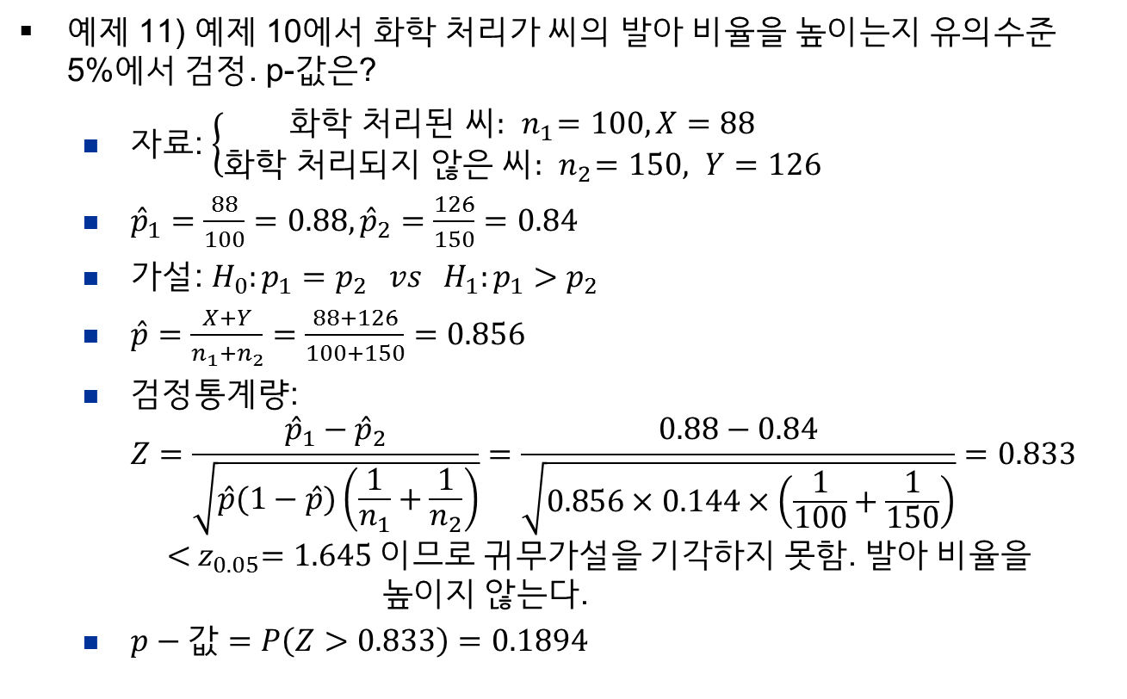
${H_{0}:p}_{1}=p_{2}$에 대한 가설검정
예제 11) 예제 10에서 화학 처리가 씨의 발아 비율을 높이는지 유의수준 5%에서 검정. p-값은?
자료: $\left\{\begin{matrix}\text{화학 처리된 씨}:{ n}_{1}=100, X=88 \\ \text{화학 처리되지 않은 씨}:{ n}_{2}=150, Y=126\end{matrix}\right.$
${\hat{p}}_{1}=\frac{88}{100}=0.88,{\hat{p}}_{2}=\frac{126}{150}=0.84$
가설: $H_{0}:p_{1}=p_{2} vs { H}_{1}:p_{1}>p_{2}$
$\hat{p}=\frac{X+Y}{n_{1}+n_{2}}=\frac{88+126}{100+150}=0.856$
검정통계량: $Z=\frac{{\hat{p}}_{1}−{\hat{p}}_{2}}{\sqrt{\hat{p}(1−\hat{p})\left(\frac{1}{n_{1}}+\frac{1}{n_{2}}\right)}}=\frac{0.88−0.84}{\sqrt{0.856×0.144×\left(\frac{1}{100}+\frac{1}{150}\right)}}=0.833$ $<{ z}_{0.05}=1.645$ 이므로 귀무가설을 기각하지 못함. 발아 비율을 높이지 않는다.
$p−값=P\left(Z>0.833\right)=0.1894$

